Slide 1


Lodash
Author: Nguyen Phu Khanh
03/2023

Slide 2


TABLE OF CONTENTS
01.
04.
06.
What is lodash
isEmpty
Summary
02.
05.
07.
Debounce
cloneDeep
Demo
03.
Throttle

Slide 3


What is lodash

Slide 4
lodash - what, why, when
What is lodash?
Lodash is a JavaScript library that provides utility functions
Why lodash?
Lodash makes JavaScript easier
When lodash?
When you want to use
Notes:
Lodash là 1 thư viện Javascript cung cấp các function hữu ích cho các lập trình viên.
Lodash cung cấp rất nhiều function hữu ích để làm việc và xử lý với arrays, numbers, objects, strings…

Slide 5
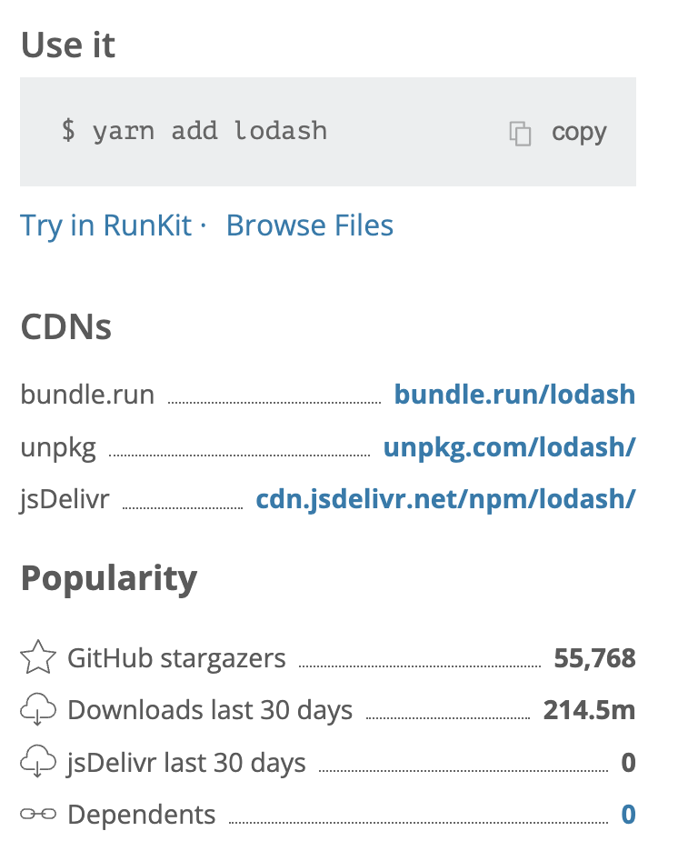
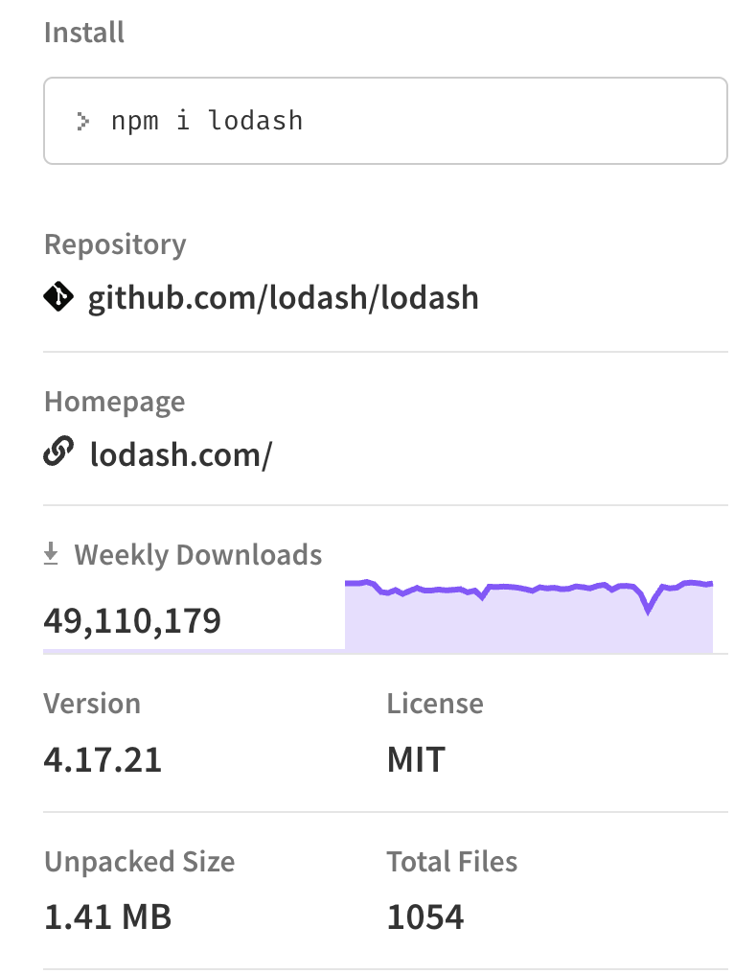
Installation
yarn add lodash / npm install lodash
Notes:
Chúng ta có thể dễ dàng download thư viện lodash thông qua câu lệnh yarn add lodash hoặc npm install lodash, tùy thuộc vào package manager bạn đang dùng là gì.

Slide 6
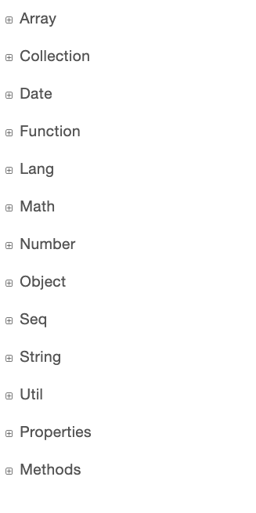
lodash’s use
debounce
throttle
isEmpty
cloneDeep
Notes:
Thư viện lodash có rất nhiều function được chia ra theo từng collection để xử lý với các kiểu dữ liệu khác nhau như Array, Collection, Date, Function…
Tuy nhiên trong bài thuyết trình ngày hôm nay, em sẽ chỉ tập trung vào 4 methods đó là Debounce, Throttle, isEmpty và cloneDeep

Slide 7
Debounce

Slide 8
debounce
“Creates a debounced function that delays invoking func until after wait milliseconds have elapsed since the last time the debounced function was invoked”
Notes:
Debounce đảm bảo rằng một hàm không được thực thi cho đến khi một khoảng thời gian nhất định trôi qua mà nó không được gọi.
Ví dụ như “thực thi hàm này chỉ khi 100 mili giây trôi qua mà nó không được gọi”.
Nghe có vẻ giống setTimeout.
setTimeout chỉ đơn giản là chờ n miliseconds, còn Debounce sẽ thực thi sau một khoảng thời gian event dừng lại.

Slide 9
debounce
_.debounce(func, [wait=0], [options={}])
func (Function): The function to debounce.
[wait=0] (number): The number of milliseconds to delay.
[options={}] (Object): The options object.
[options.leading=false] (boolean): Specify invoking on the leading edge of the timeout.
[options.maxWait] (number): The maximum time func is allowed to be delayed before it's invoked.
[options.trailing=true] (boolean): Specify invoking on the trailing edge of the timeout.
Notes:
Func là function chính của chúng ta cần được debounce(ví dụ như call api, hiện suggestion…)
Wait là số thời gian chờ đợi để call function, được tính bằng miliseconds.
Leading là biến cờ dùng để khai báo chúng ta sẽ gọi function ở đầu của chuỗi event.
Trong khi đó, trailing sẽ gọi function ở các sự kiện cuối cùng.
maxWait là thời gian tối đa chúng ta chấp nhận chờ trước khi function được gọi.

Slide 10
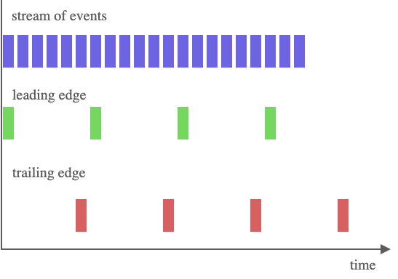
debounce
Notes:
Leading là gọi khi bắt đầu chuỗi events
Trailing gọi khi kết thúc

Slide 11
Throttle

Slide 12
throttle
Creates a throttled function that only invokes func at most once per every wait milliseconds.
Notes:
Throttle giới hạn số lần tối đa một hàm được gọi trong một khoảng thời gian nhất định.
Ví dụ như “thực thi hàm này nhiều nhất mỗi 100 mili giây một lần”.
Một trong những ví dụ điển hình nhất của throttle cũng chính là nguyên nhân ra đời của nó, đó là việc khi chúng ta scroll down.
Nếu như ko có throttle, event của chúng ta sẽ được gọi rất nhiều lần.

Slide 13
throttle vs debounce
Notes:
Debounced thì gom 1 chuỗi event lại thành 1
Throttle thì gọi sau một khoảng thời gian chờ đợi.
Nếu như dựa vào example trên, chúng ta thấy rõ ràng throttle ko tối ưu bằng so với debounce.

Slide 14
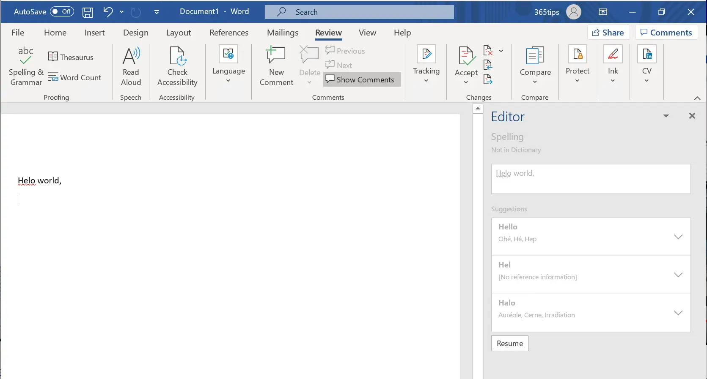
throttle
Notes:
Tuy nhiên, 1 ứng dụng thực tế của throttle đó chính là auto save

Slide 15
isEmpty

Slide 16
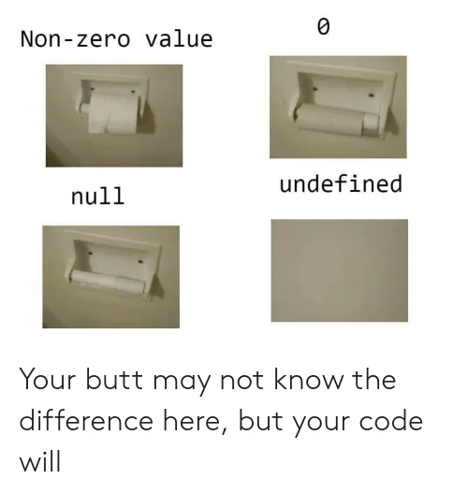
isEmpty
Checks if value is an empty object, collection, map, or set.
Notes:
Với function isEmpty, chúng ta có thể check được với object, string, array…
Qua đó có thể giúp chúng ta kiểm tra object empty hay không.(ví như null, undefined, empty object, empty array, empty string…)

Slide 17
cloneDeep

Slide 18
cloneDeep
Create a deep copy of the value
Shallow Clone
Deep Clone
Original Object
Clone Object
Original Object
Clone Object
Referenced Object
Referenced Object
Referenced Object
Notes:
Trong javascript, có nhiều cách để chúng ta copy object.
Chắc hẳn ai trong chúng ta cũng đều nghe về câu nói “dùng deep clone khi chúng ta không muốn thay đổi giá trị gốc”.
Vậy thì deep clone và shallow clone là gì?
Shallow clone là khi chúng ta copy object, tuy nhiên thực tế là chúng ta chỉ copy object trỏ đến địa chỉ trên vùng nhớ.
Do đó, khi thay đổi giá trị object này sẽ ảnh hưởng đến 2 object kia, chúng ko hoàn toàn tách biệt nhau.
Với deep clone thì chúng ta sẽ tách biệt hoàn toàn 2 object khi chúng sẽ trỏ đến 2 vùng nhớ khác nhau.

Slide 19
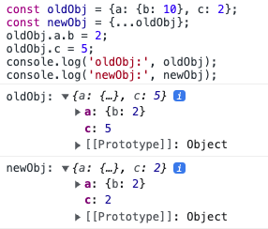
cloneDeep
Why we shouldn’t use JSON.parse() and JSON.stringify()
Why we shouldn’t use spread operator
const a = {
string: 'string',
number: 123,
bool: false,
nul: null,
date: new Date(), // stringified
undef: undefined, // lost
inf: Infinity, // forced to 'null'
re: /.*/, // lost
}
Notes:
Nếu chúng ta tìm hiểu, thì JSON.parse kết hợp cùng JSON.stringify để deep clone 1 object sẽ là 1 câu trả lời phổ biến cho việc dùng deep clone.
Tuy nhiên, dù hiệu quả nhưng đây là 1 phương án khá nguy hiểm, vì có khả năng mất mát dữ liệu.
Nếu chúng ta không sử dụng Dates, functions, undefined, Infinity, RegExps, Maps, Sets, Blobs, FileLists, ImageDatas, sparse Arrays, Typed Arrays hoặc các kiểu dữ liệu phức tạp khác thì có thể cân nhắc.
Spread operator là 1 trường hợp khá thú vị.
Và nếu chúng ta không chắc chắn thì có thể sử dụng function cloneDeep của thư viện lodash.

Slide 20
Summary

Slide 21
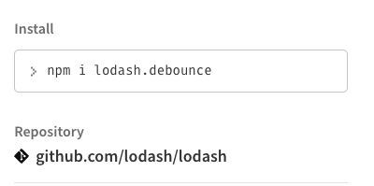
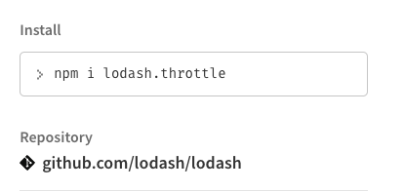

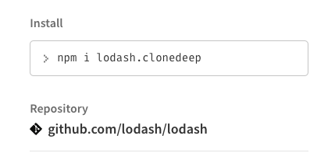
Summary
Import specific library instead of the whole lodash library
Notes:
Dù lodash tiện dụng là vậy, tuy nhiên vẫn phải cẩn trọng trong việc sử dụng các function của lodash.

Slide 22
Summary
lodash is a JavaScript utility library BUT be careful before using it
lodash find { user: 'barney', age: 36, active: true }
lodash time 90
native find { user: 'barney', age: 36, active: true }
native time 0
Notes:
Dù lodash tiện dụng là vậy, tuy nhiên vẫn phải cẩn trọng trong việc sử dụng các function của lodash.

Slide 23
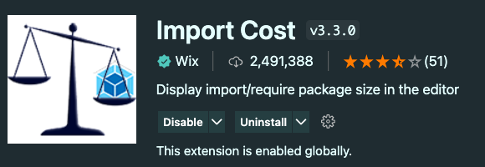
Summary
Be careful before using any library
Notes:
Và hãy cẩn trọng khi sử dụng bất kỳ thư viện nào, vì đôi khi chúng ta không sử dụng hết các tính năng của thư viện đó nhưng lại tốn quá nhiều chi phí cho việc import.
Với extension Import Cost, chúng ta có thể biết được thư viện chúng ta đang dùng tốn bao nhiêu chi phí.

Slide 24
Demo

Slide 25
Q & A

Slide 26

THANK YOU!

